Slide 1


Projeto de Reestruturação Interna Nereidas
2020

Slide 2


Clientes

Slide 3
CUCM
Servidor IM and Presence
Grafana
GLPI
Zabbix Nereidas
Zabbix Karron
Zabbix Sympla
Zabbix PetroRio
Zabbix Leader
Zabbix CeV
ASA
AD
TOPOLOGIA - NEREIDAS
ROUTER BE600S
G 0/1
G 0/0
10.254.2.1
10.254.1.1
G 1/0/46
G 1/0/45
SW-CORE
MERAKI MR33
10.254.3.24
G 1/0/19
G 1/0/23
ISE NEREIDAS
10.254.3.36
G 1/0/21
G 1/0/30
10.254.3.37
G 1/0/22
10.254.3.25
G 1/0/32
10.254.3.23
G 1/0/36

Slide 4
Planilha de endereçamento
Equipamentos | Hostname | IP | Serviço
ROUTER | BE6000S | 10.254.1.3 | IP DE GERÊNCIA
ROUTER | BE6000S | 10.254.3.15 | CUCM
ROUTER | BE6000S | 10.254.3.10 | IM and Presence
ROUTER | BE6000S | 172.31.200.115:3000 | Grafana
ROUTER | BE6000S | 10.254.100.101/glpi | GLPI
ROUTER | BE6000S | 10.254.254.1 | ASA
ROUTER | BE6000S | 10.254.100.3 | AD
ROUTER | BE6000S | 10.254.100.102 | Zabbix Nereidas
ROUTER | BE6000S | 10.254.100.103 | Zabbix Karron
ROUTER | BE6000S | 10.254.100.104 | Zabbix Sympla
ROUTER | BE6000S | 10.254.100.105 | Zabbix Leader
SW CORE | SW-NEREIDAS-CORE | 10.254.254.2 | IP DE GERÊNCIA
ISE | ISE-NEREIDAS | 10.254.100.41 | IP DE GERÊNCIA
AP | Meraki MR33 | 10.254.5.218 | IP DE GERÊNCIA

Slide 5
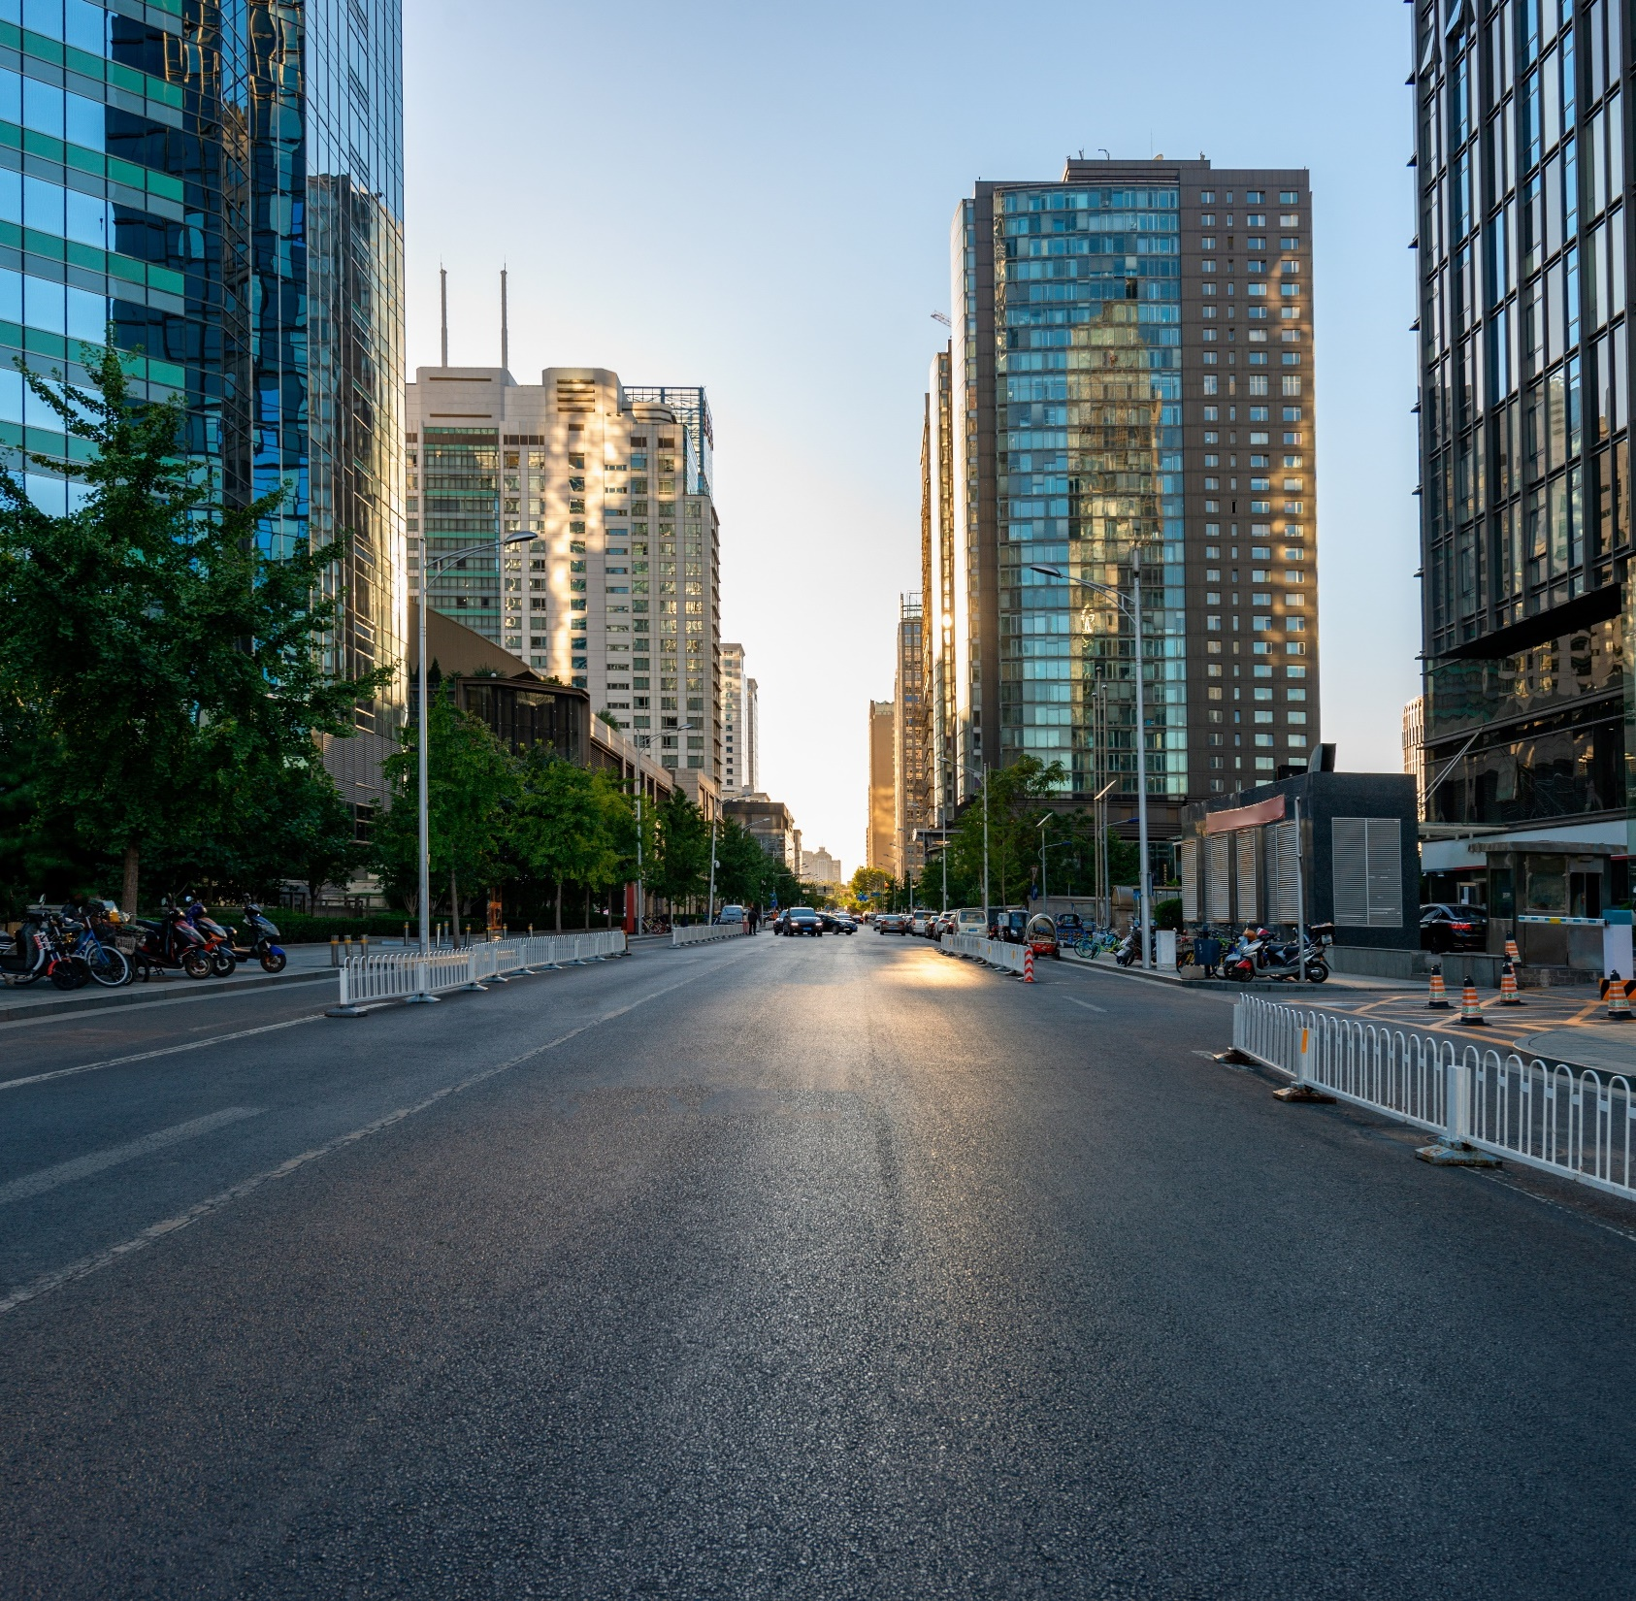
OBRIGADO!
noc@nereidas.com.br
(21)
(24)
(24) 3212-2679
Avenida Treze de Maio, 47, SL2510,
Centro – Rio de Janeiro

